Slide 1


Génération de fichiers 3D de type "STL" à partir de données SIG de type ShapeFile
Elie Karaboghossian
21 juin 2018

Slide 2
Sommaire
Présentation du sujet
  Contexte
  Les fichiers utilisés
    Fichier ShapeFile
    Fichier STL
Réalisation de l'application
  Triangularisation d'un polygone
    Méthode des oreilles
    Variante
  Quadrillage
  Modèle conceptuel
Résultat

Slide 3
I.Présentation du sujet
1.Contexte
UMMISCO
Projet Marrak'Air
Généralisation
Conversion de fichiers ShapeFile en fichiers STL
Etude des fichiers

Slide 4
I.Présentation du sujet
2.Les fichiers utilisés
  i.Fichier ShapeFile
  Donnée géographiques
  Accompagné de plusieurs fichiers d'extensions différentes :
    DBF
    SHX
    PRJ
  Ordonnée comme une base de données

Slide 5
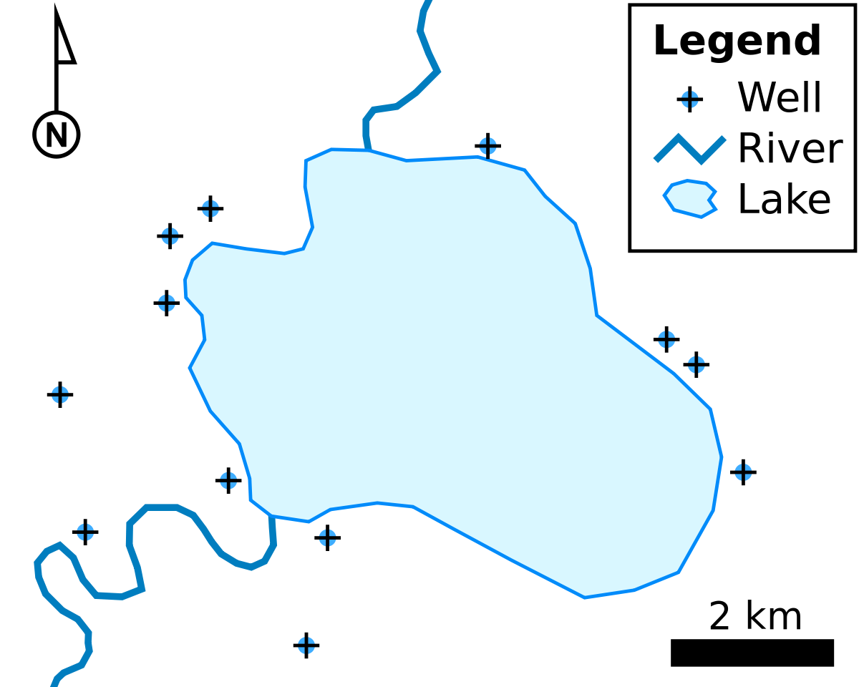
  i.Fichier ShapeFile

Slide 6
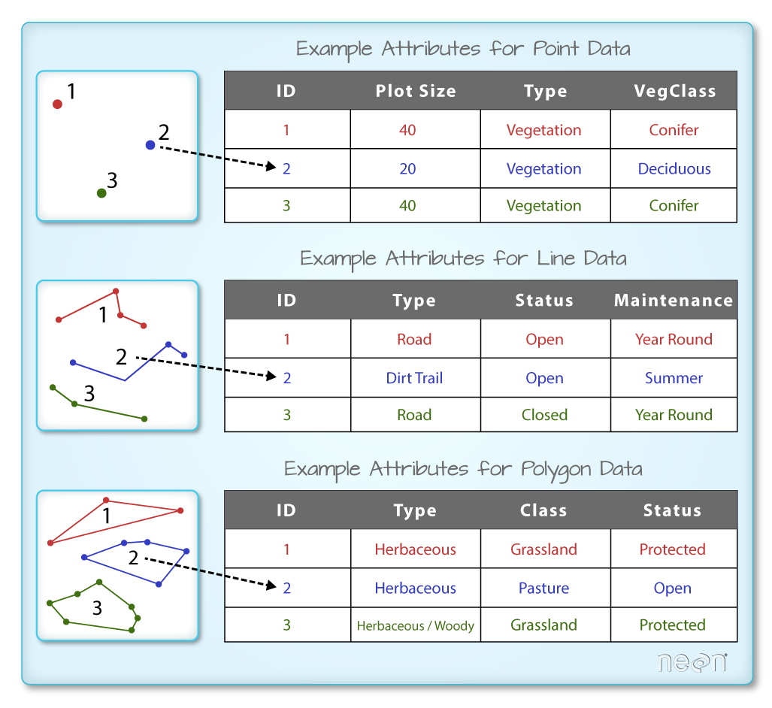
  i.Fichier ShapeFile

Slide 7
I.Présentation du sujet
2.Les fichiers utilisés
  ii.Fichier STL
  2 types de fichier STL : binaire, ASCII
  Constitué en 3 parties :
    Le commentaire
    Le nombre de triangles
    Les triangles constitués en 3 partie :
      La direction du triangle
      Les coordonnées du triangle
      Un contrôleur

Slide 8
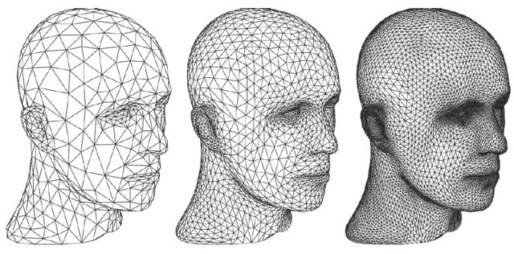
  ii.Fichier STL

Slide 9
II.Réalisation de l'application
2.Triangularisation d'un polygone
  i.Méthode des oreilles
  Divise le polygone en deux
  Récupère le plus petit polygone
  Répète jusqu'à obtenir un triangle
  Enlève le triangle du polygone
  Répète l'algorithme jusqu'à avoir un triangle comme polygone

Slide 10
II.Réalisation de l'application
2.Triangularisation d'un polygone
  i.Méthode des oreilles
  Divise le polygone en deux
  Récupère le plus petit polygone
  Répète jusqu'à obtenir un triangle
  Enlève le triangle du polygone
  Répète l'algorithme jusqu'à avoir un triangle comme polygone

Slide 11
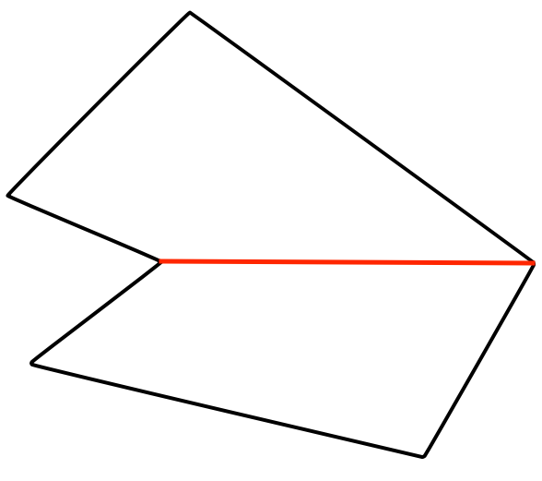
  i.Méthode des oreilles

Slide 12
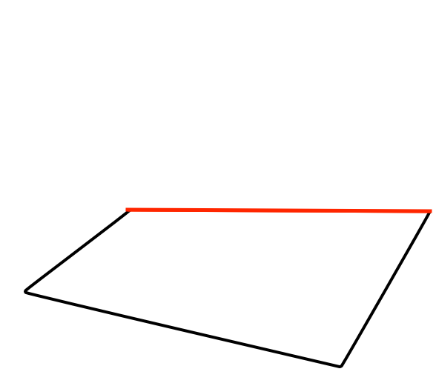
  i.Méthode des oreilles

Slide 13
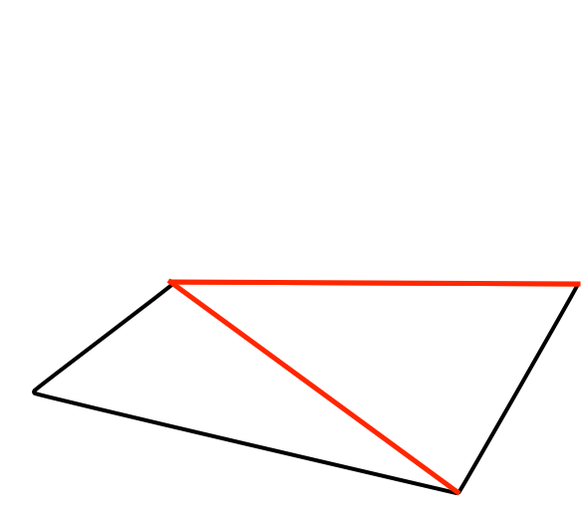
  i.Méthode des oreilles

Slide 14
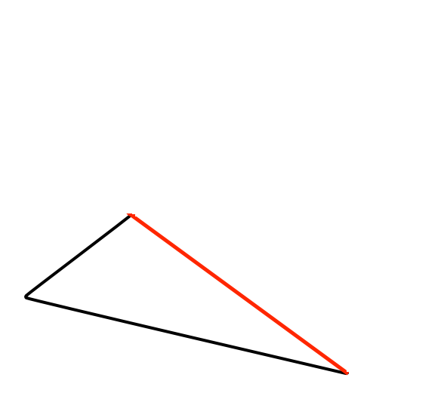
  i.Méthode des oreilles

Slide 15
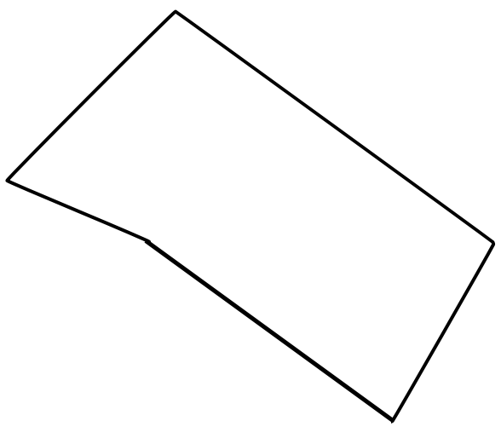
  i.Méthode des oreilles

Slide 16
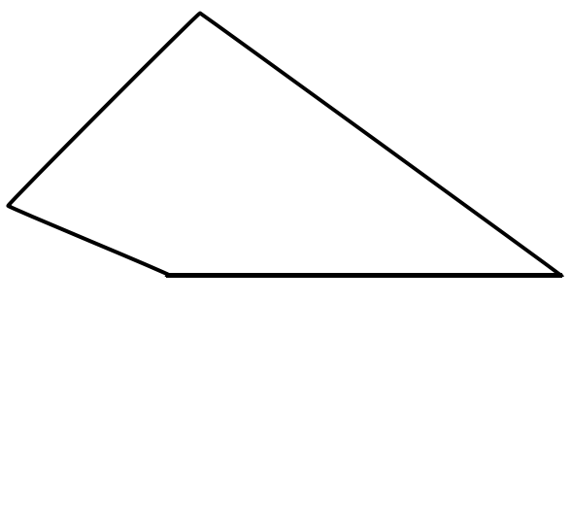
  i.Méthode des oreilles

Slide 17
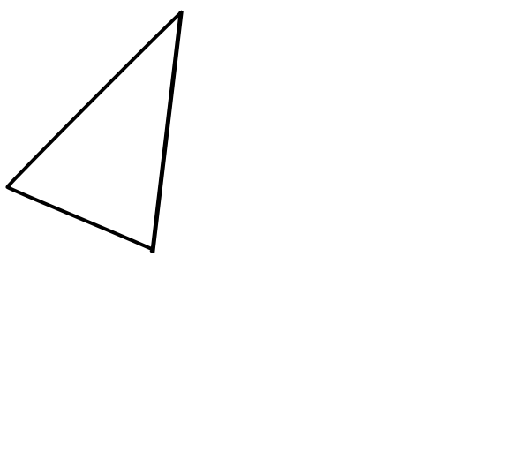
  i.Méthode des oreilles

Slide 18
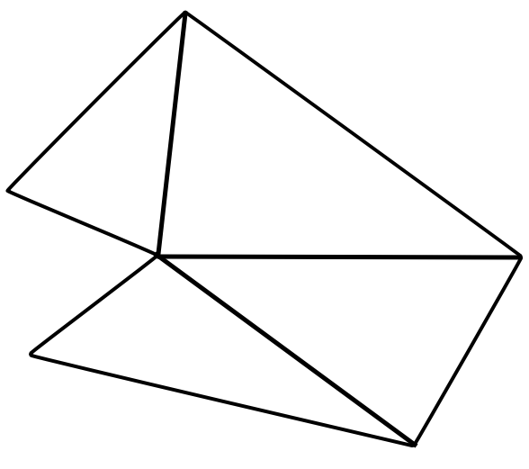
  i.Méthode des oreilles

Slide 19
Réalisation de l'application
1.Triangularisation d'un polygone
  ii.Variante
  Prend 3 points qui se suivent pour former un triangle
  Vérifie si le triangle se trouve bien dans le polygone
  Vérifie si on ne forme pas 2 polygones si on enlève le triangle
  Enlève le triangle du polygone
  Répète jusqu'à avoir un triangle comme polygone

Slide 20
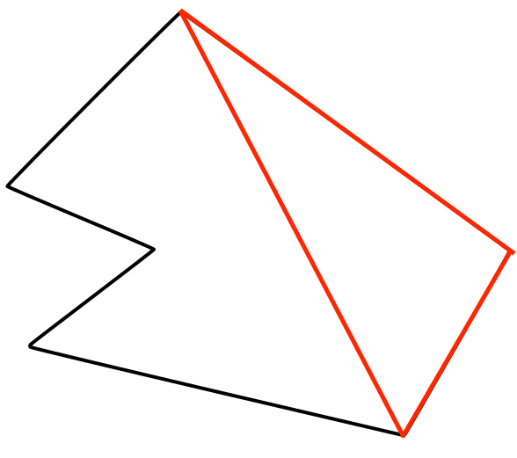
  ii.Variante

Slide 21
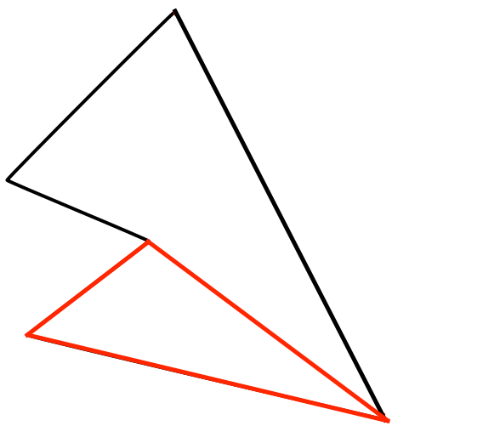
  ii.Variante

Slide 22
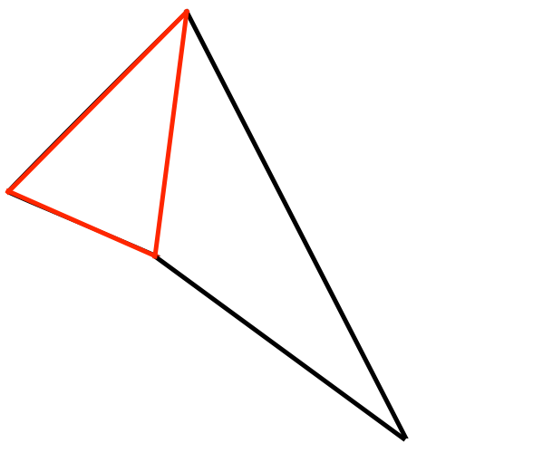
  ii.Variante

Slide 23
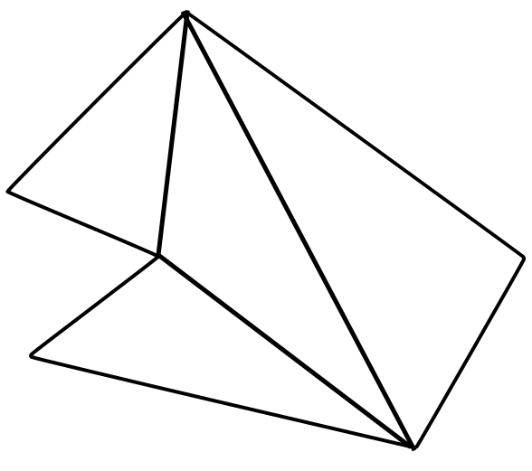
  ii.Variante

Slide 24
II.Réalisation de l'application
2.Quadrillage
Taille de la maquette et de ses morceaux
Redimensionnement de la maquette
Quadrillage de la maquette
Un carreau du quadrillage représente un fichier STL

Slide 25
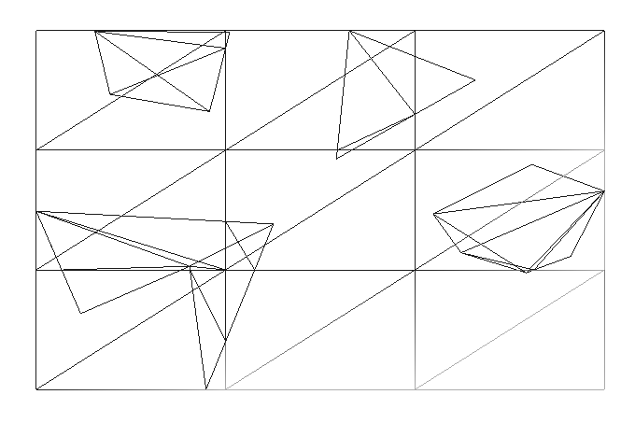
3.Quadrillage

Slide 26
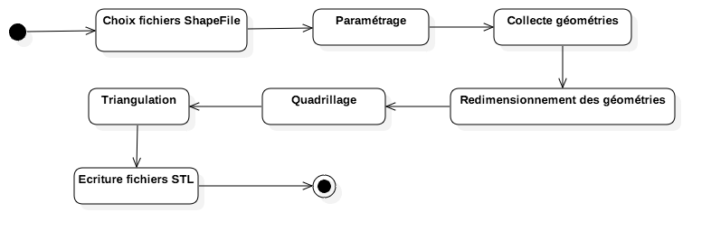
II.Réalisation de l'application
3.Modèle conceptuel

Slide 27
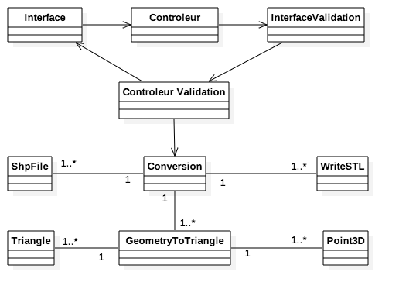
3.Modèle conceptuel

Slide 28
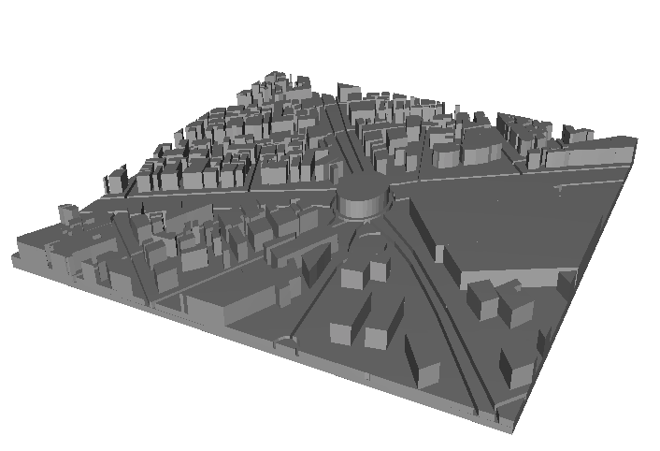
III.Résultat

Slide 29
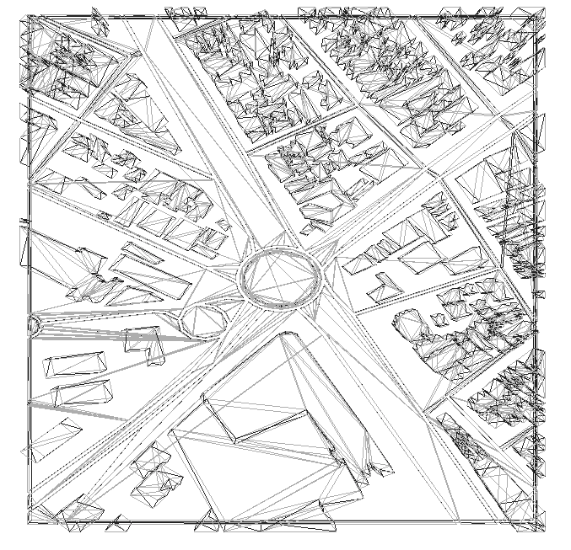
III.Résultat

Slide 30
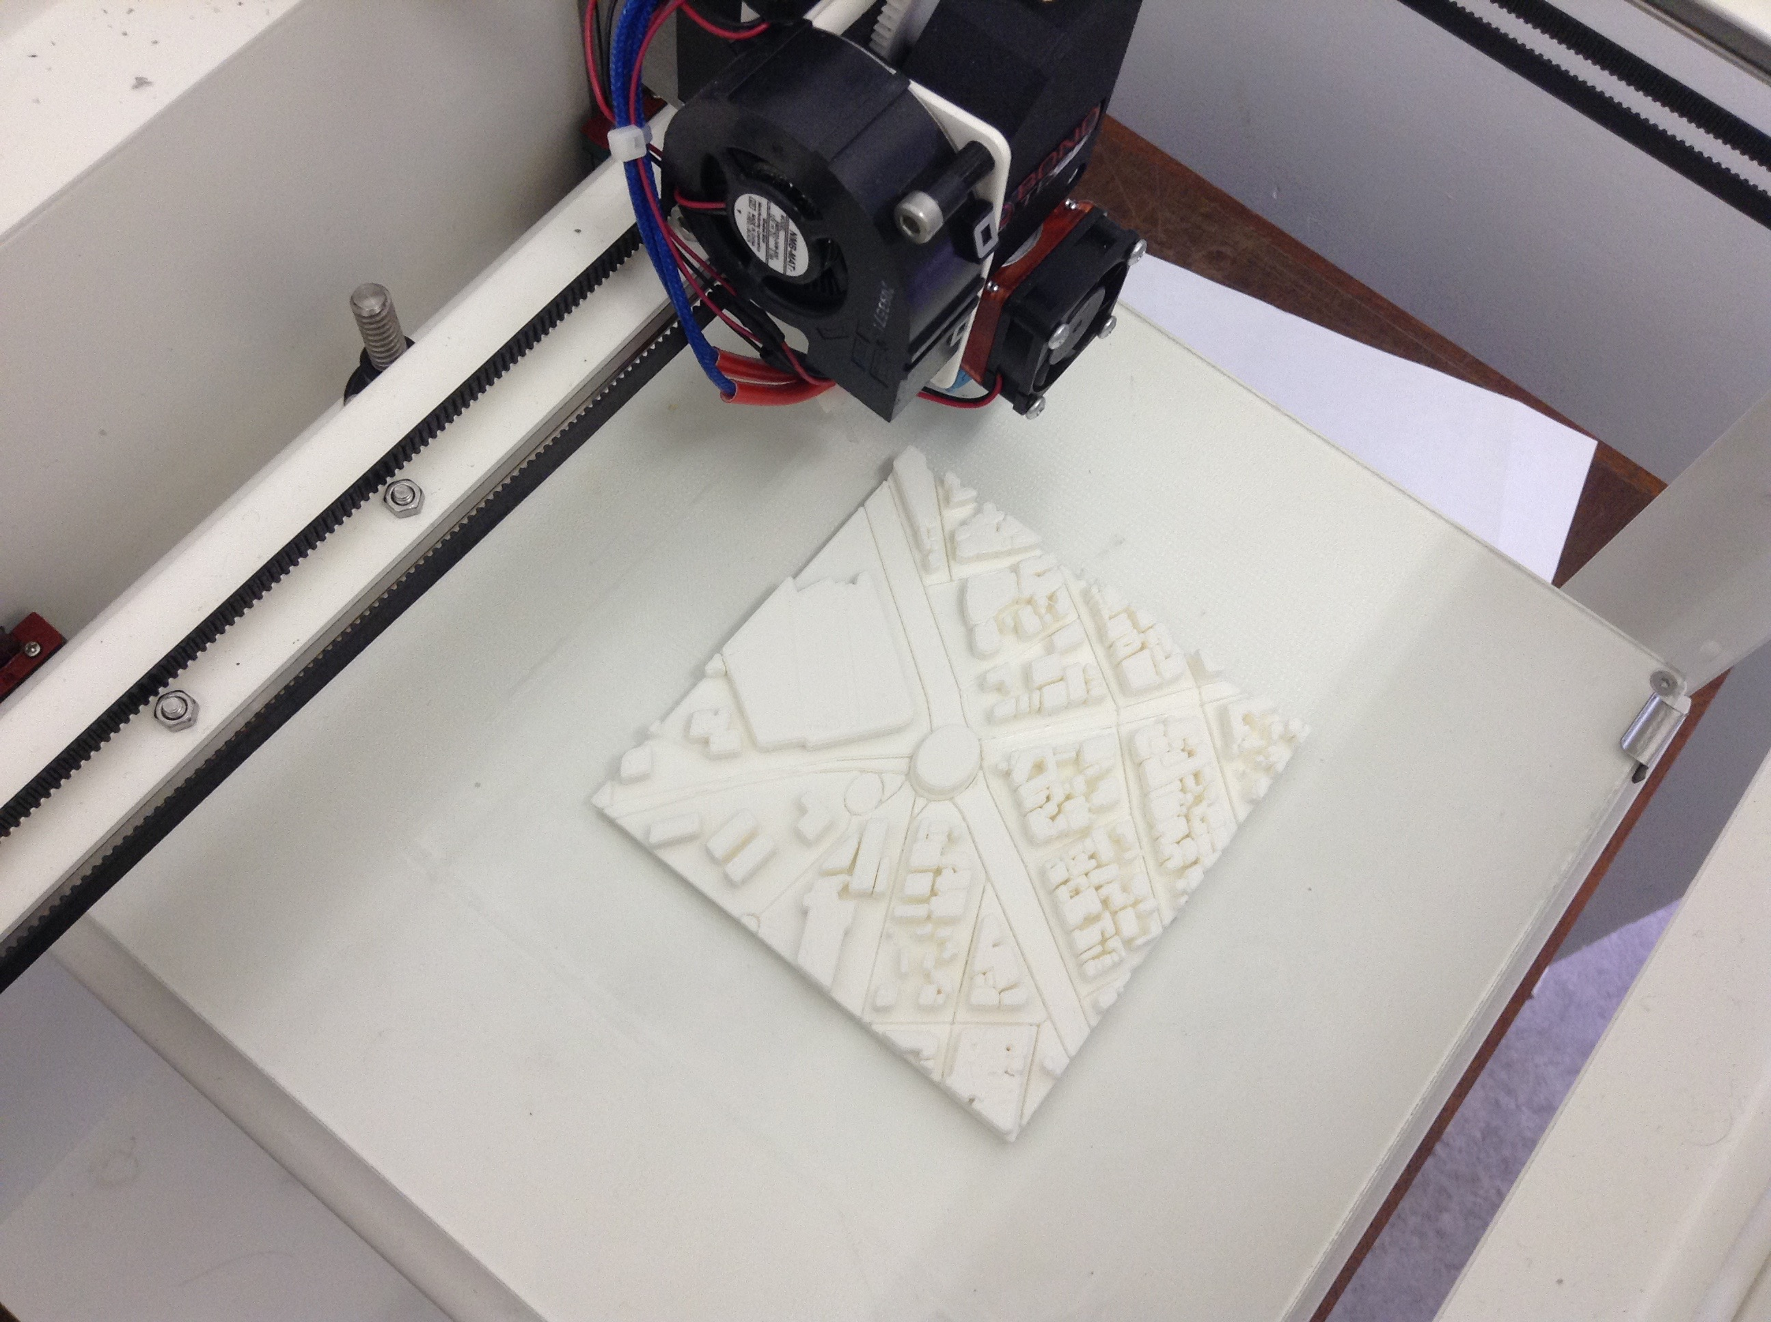
Conclusion

